Slide 1
Lämpötila- ja Etäisyys Mittari Projekti
Tuomas Nevala

Slide 2
Sisällysluettelo
1. Kuvaus Laitteesta
2. Komponentit ja Kytkentäkaaviot
3. Kuva Laitteesta
4. Inspiraation lähteet

Slide 3
1. Kuvaus Laitteesta
Etäisyys ja Lämpötilan mittauslaite joka näyttää 16x2 LCD näytölle mittaus tuloksen.

Slide 4
2. Komponentit
Arduino UNO
LCD-näyttö 16x2
HC-SR04 Ultrasonic Sensori
LM35DZ Lämpötila anturi
Potentiometri
Vastus 470 Ohm
Koekytkentä alusta

Slide 5
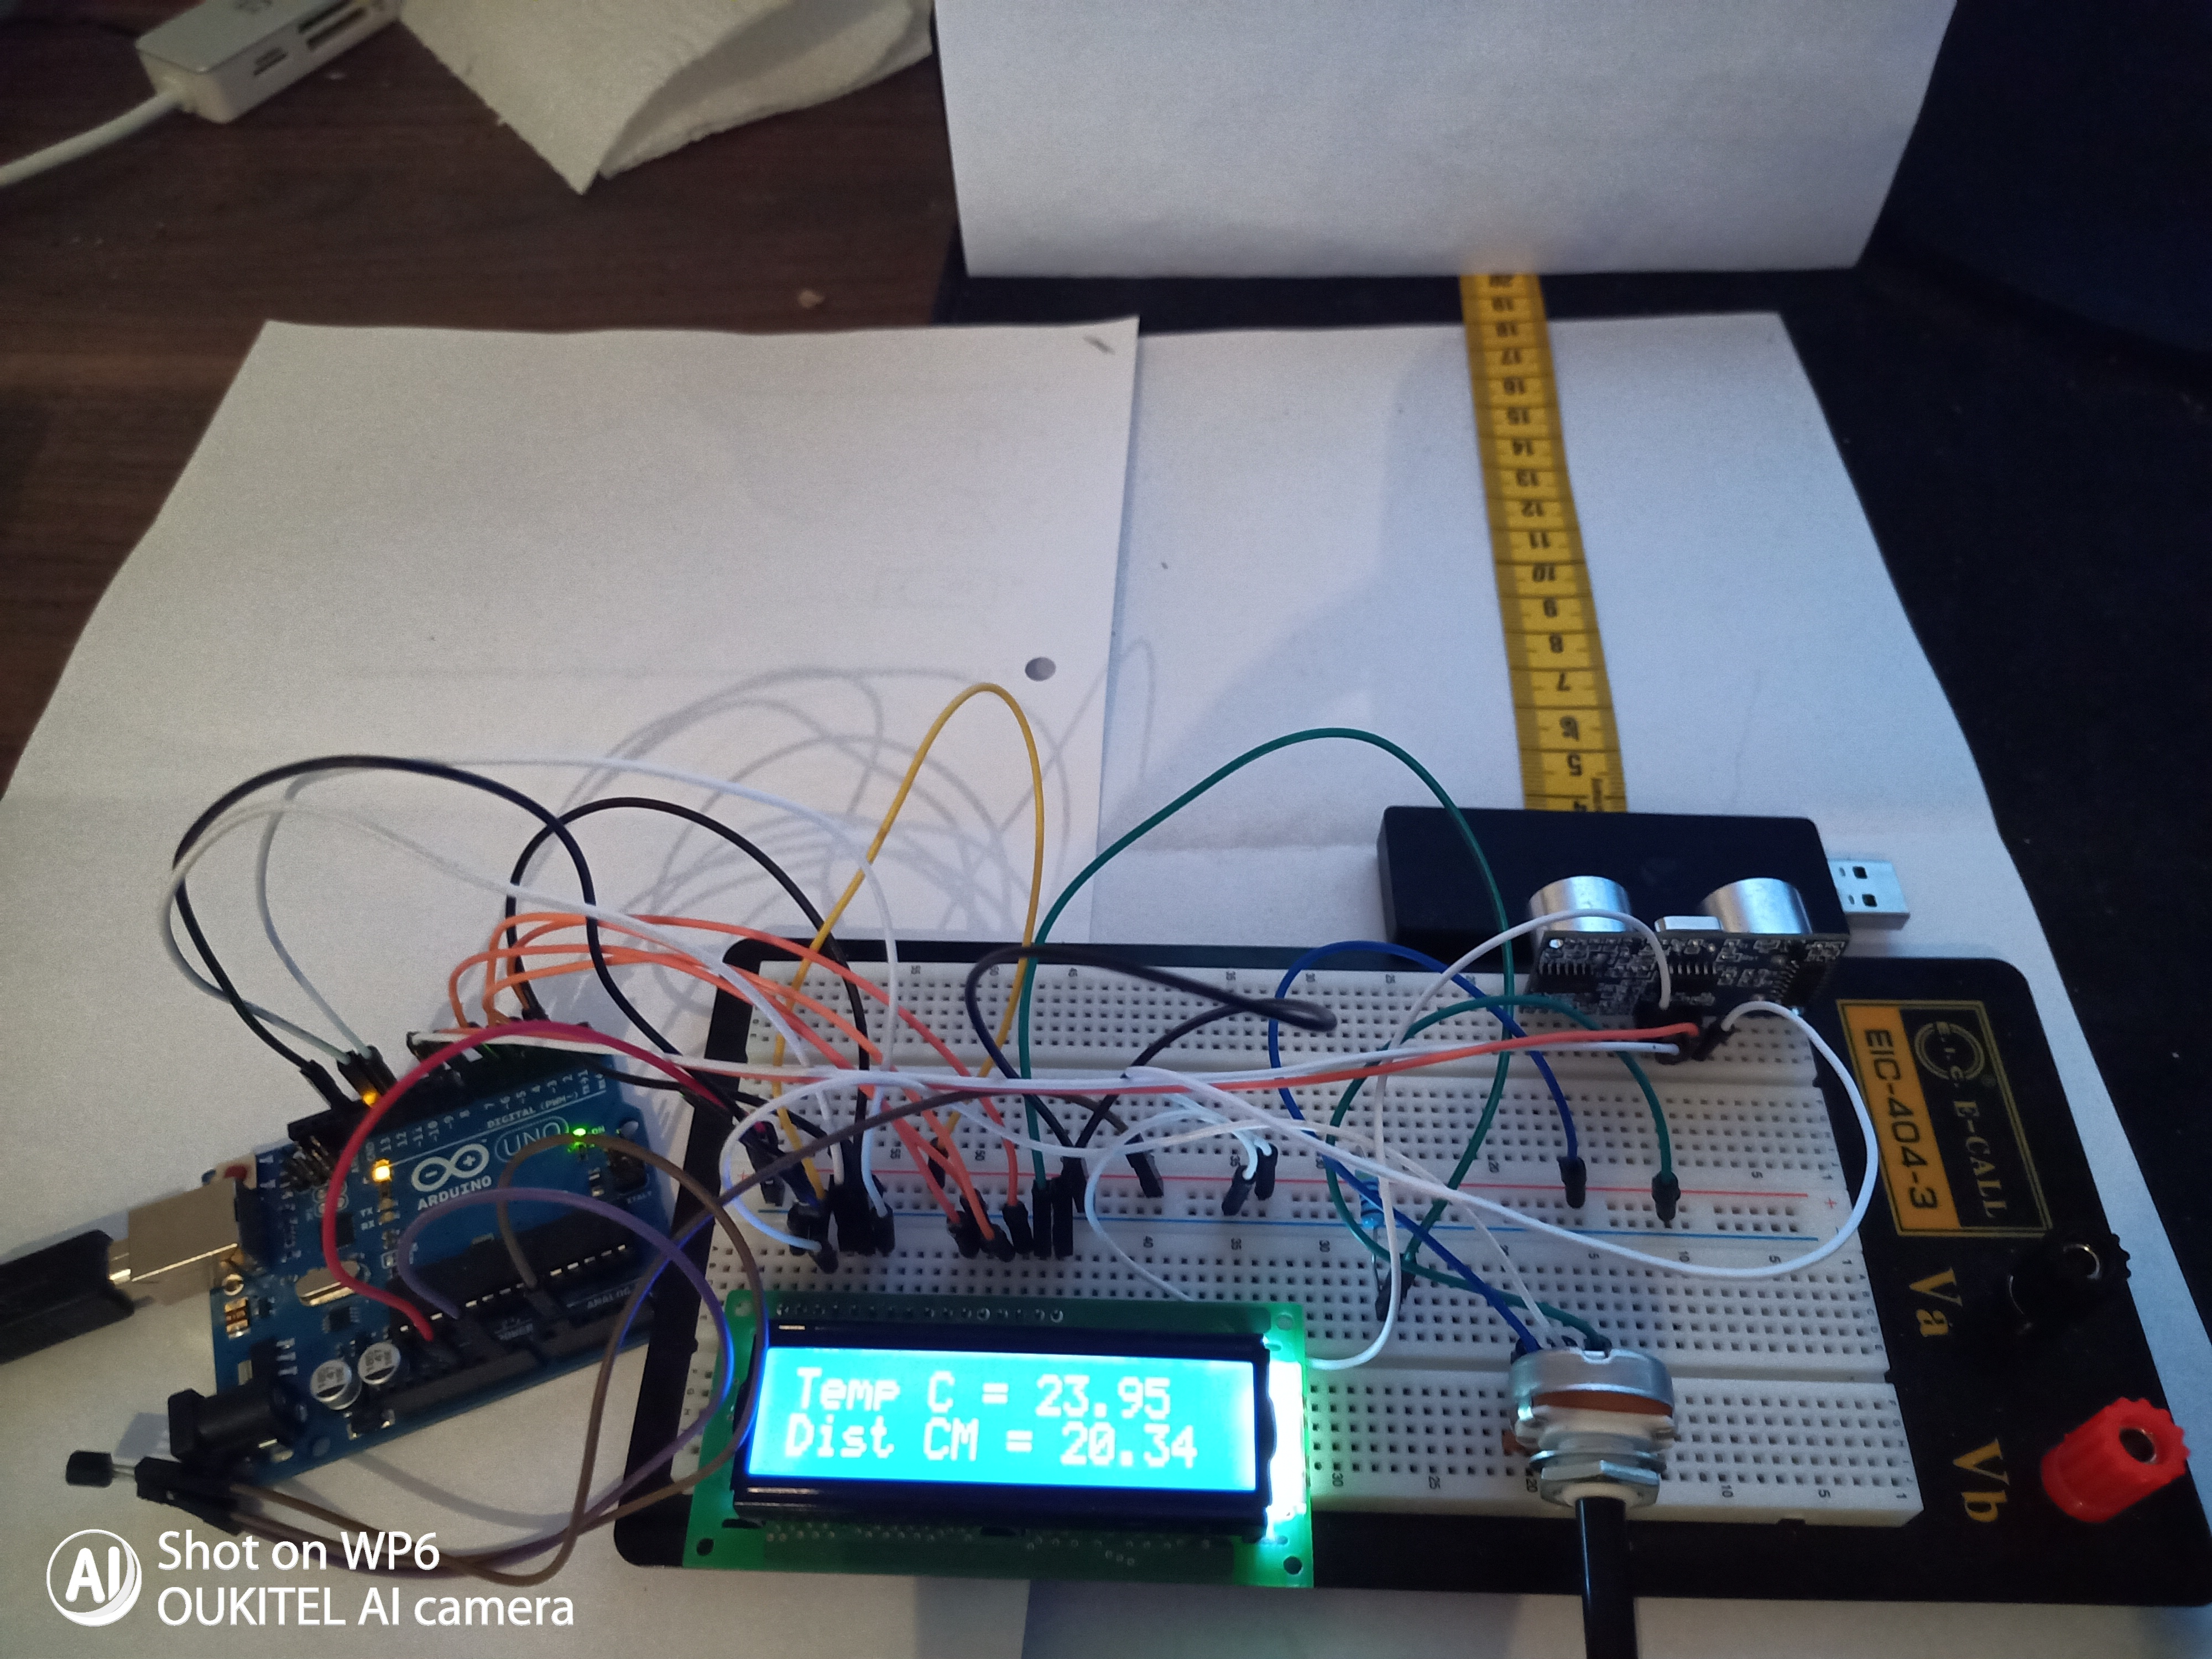
3.Kuva laitteesta

Slide 6
4. Inspiraation Lähteet
1. https://create.arduino.cc/projecthub/TheGadgetBoy/making-lcd-thermometer-with-arduino-and-lm35-36-c058f0
2. https://create.arduino.cc/projecthub/abdularbi17/ultrasonic-sensor-hc-sr04-with-arduino-tutorial-327ff6

